Slide 1
Проект 1 Проверка финского языка на сингармонизм
Киселева Ксения

Slide 2
Цели и задачи
Основная цель – проверить уровень сингармонизма в финском языке.
Дополнительная цель - определить, влияет ли наличие заимствованных слов в финском языке на уровень сингармонизма.

Slide 3
Цели и задачи
Задачи:
1. Сбор и предобработка данных
Выгрузка текстов на финском языке, содержащих как много заимствованных слов, так и только финскую лексику.
Очистка данных: удаление лишних символов, исключение слов на других языках, приведение к единому формату.

Slide 4
Цели и задачи
Задачи:
2. Вычисление уровня сингармонизма без лемматизации
3. Лемматизация и статистическая обработка текста после лемматизации
4. Сравнение результатов

Slide 5
Цели и задачи
Доп. задачи:
Провести частотный анализ гласных
Провести анализ биграмм и триграмм

Slide 6
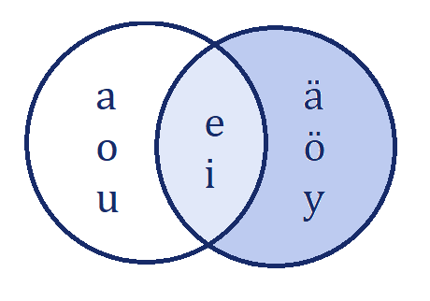
Что такое сингармонизм?

Slide 7
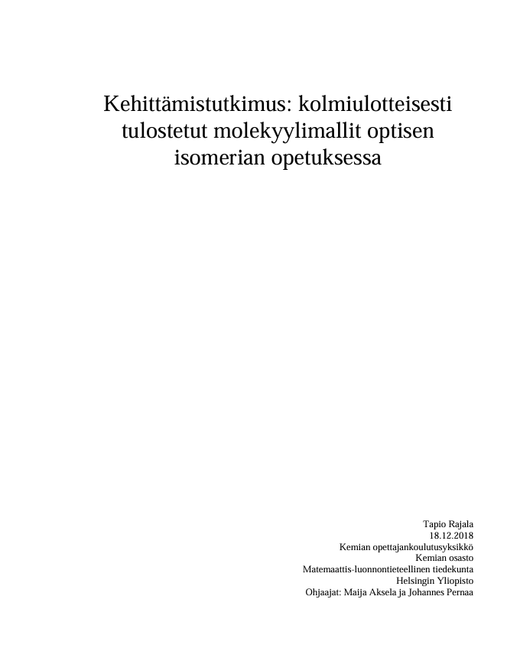
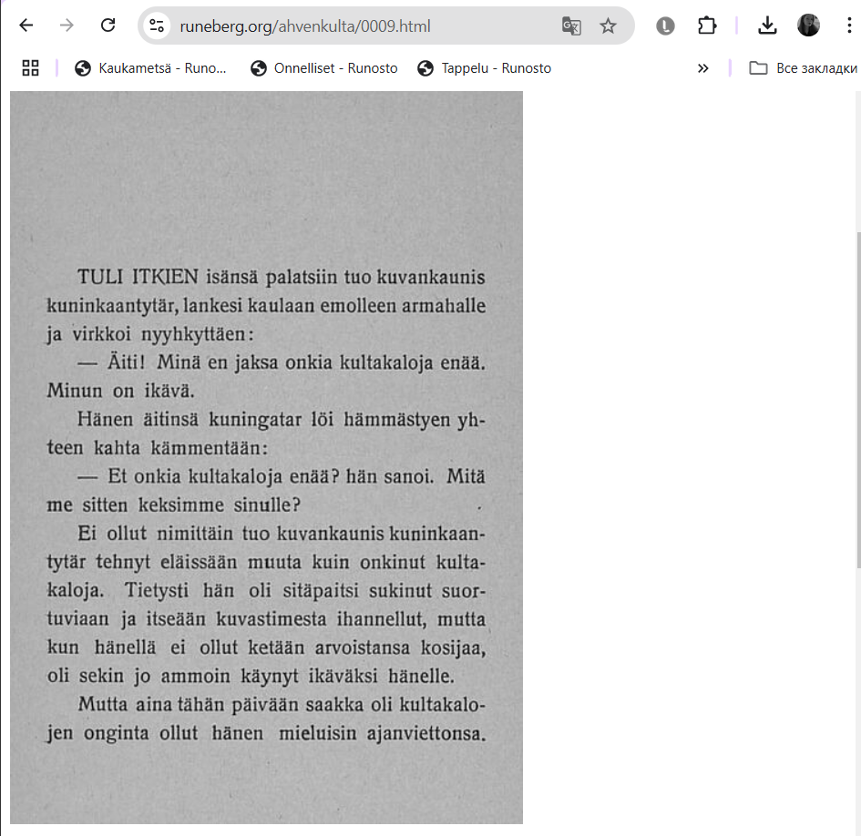
Материал исследования

Slide 8


Результаты без лемматизации
Чистый текст:
Текст с заимствованиями:

Slide 9
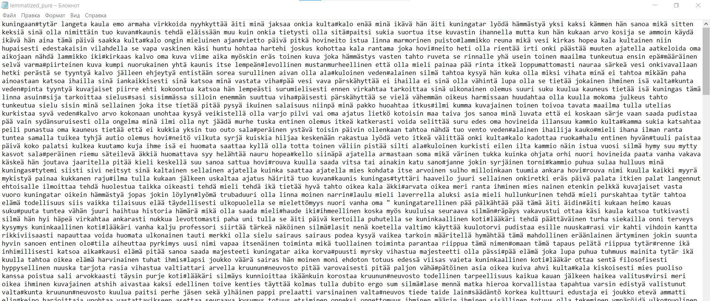
Лемматизация
Понадобилась дополнительная обработка из-за повторов

Slide 10
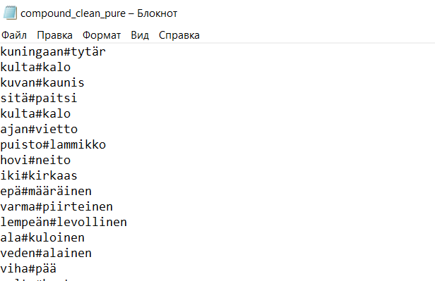
Лемматизация, составные слова

Slide 11


Результаты с лемматизацией
Чистый финский текст:
Текст с заимствованиями:

Slide 12
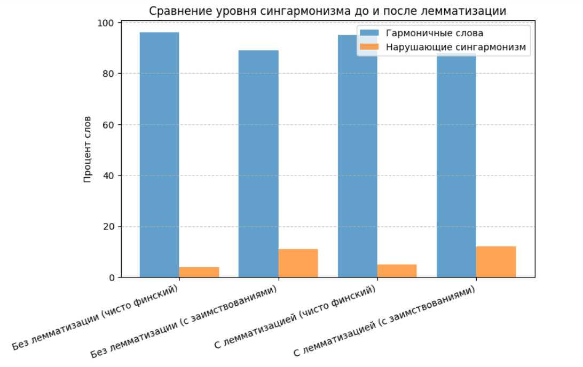
Сравнение результатов

Slide 13
Интересные факты
1) Средняя длина слов в тексте с заимствованиями выше:
В тексте без заимствований – 8.59
В тексте с заимствованиями – 10.22

Slide 14
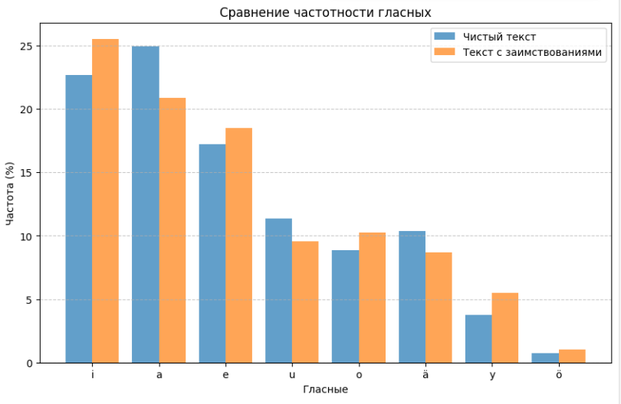
Интересные факты
2) Тексты почти не отличаются по частотности гласных

Slide 15
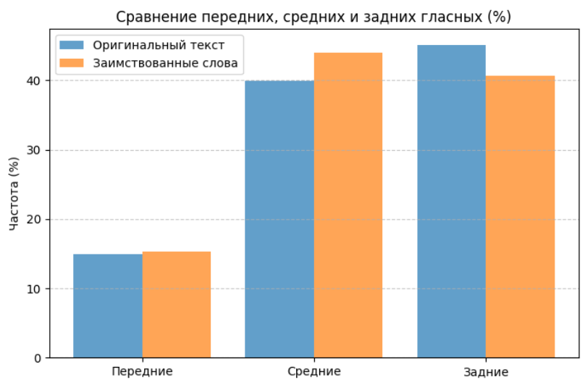
Интересные факты
2) Тексты почти не отличаются по частотности рядов гласных

Slide 16
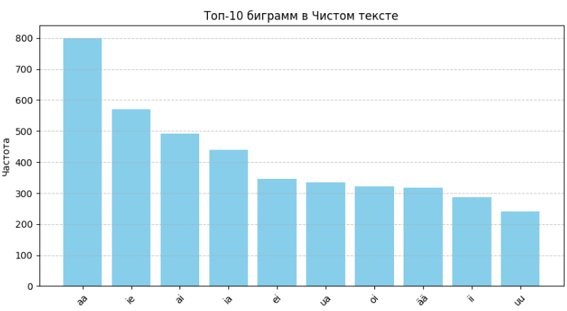
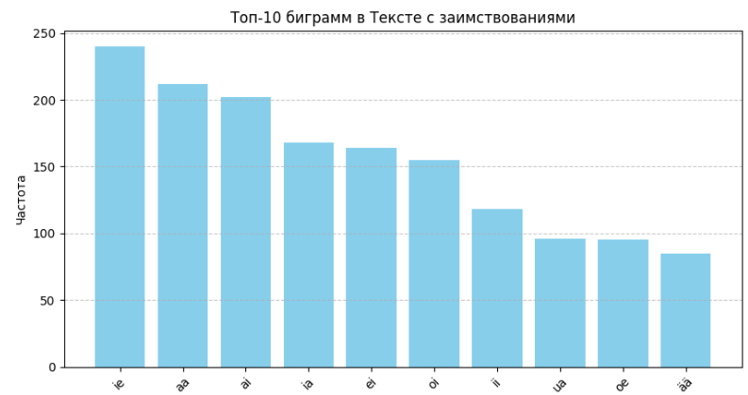

Slide 17
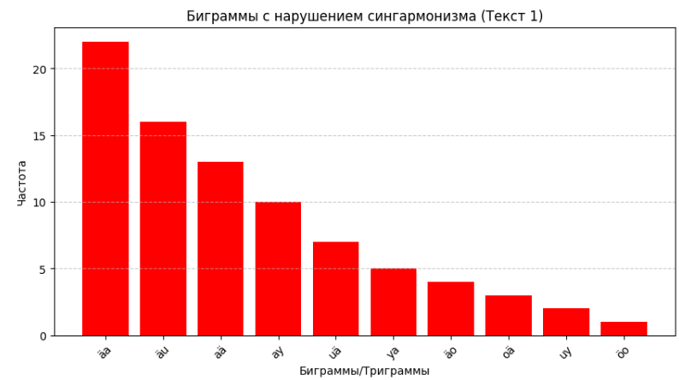
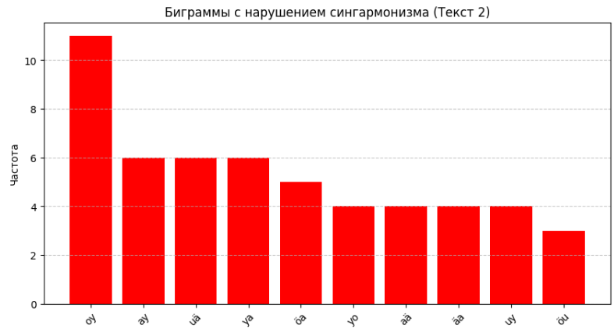

Slide 18
Спасибо за внимание!

